Slide 1
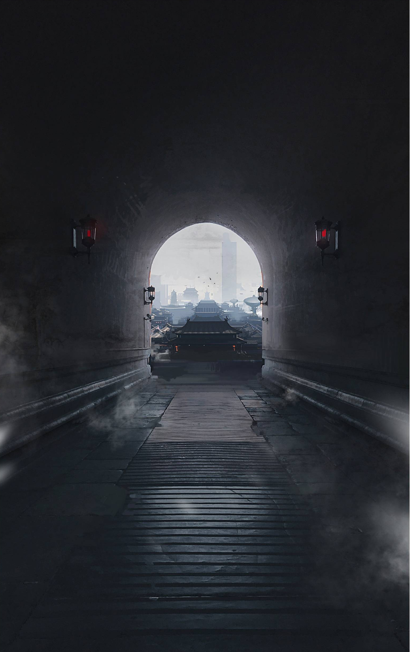
天能
企画者 伊興良
ジャンル ファーストパーソンパルクールアクションゲーム
ターゲット アクションゲームが好きひと
想定ハード PC/Xbox One/Xbox Series X/PS4/PS5
プレーヤー人数 1人

Slide 2
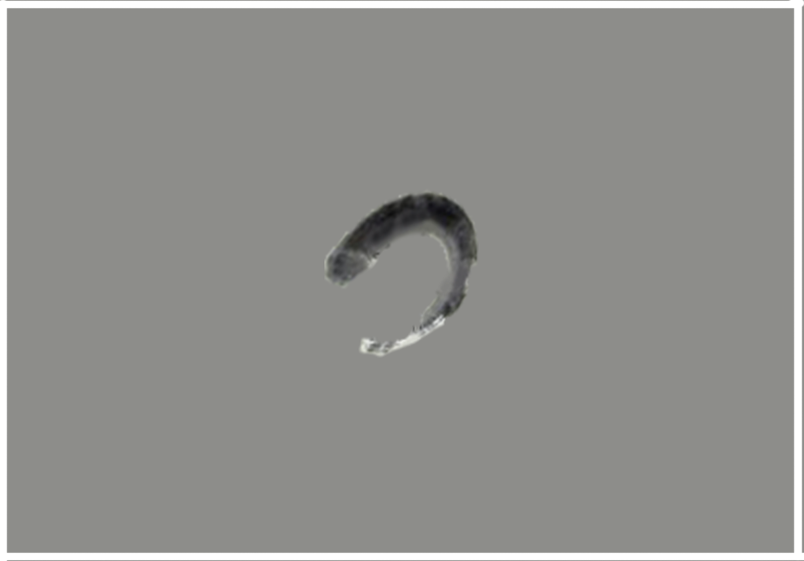
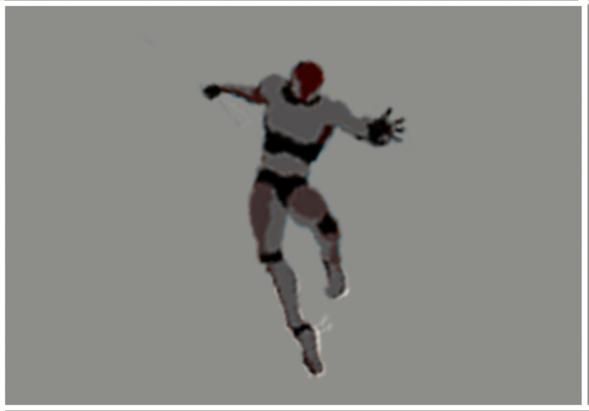
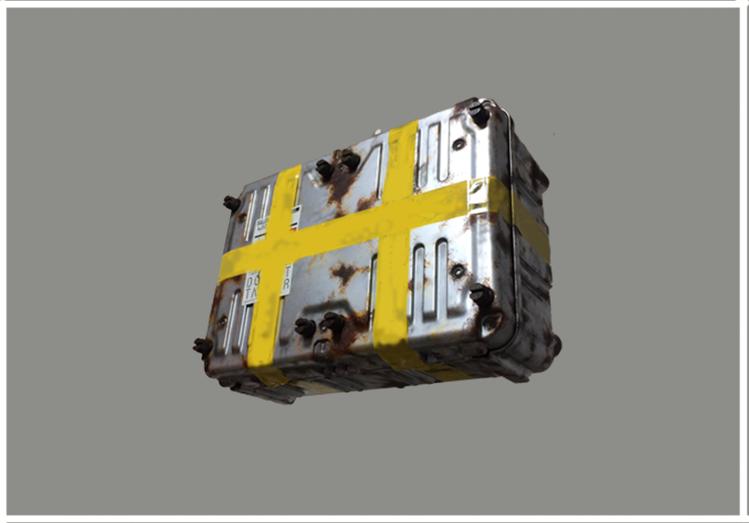
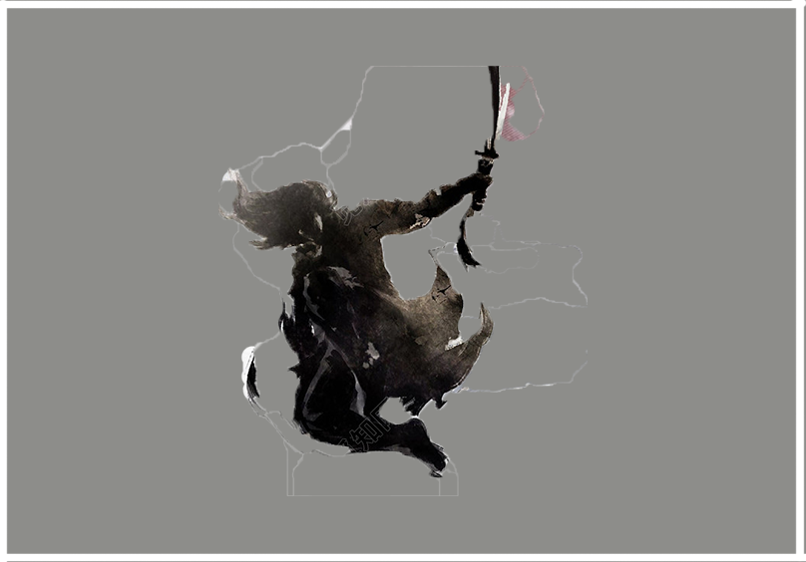
ストーリー
世間に隔絶した東方の国ーー「華」（はなのち）は数百年の発展し、能源不足の状況になるため、ついに新たな能源「能気（のうき）」を発見された。
「能気（のうき）」 はエネルギーとしている一方、更に想像しているものを実現するという不思議な力を持っている 。（筆を想像してー「能気（のうき）」で筆を作る。）
それに出られた新職種ーー都市の上界に貴族たちに「能気（のうき）」を配達する「天能使」が誕生された。
「天能使」が、ビルの間に高効率に移動するため、必要な技術ーーパルクールがある。
しかし実は「能気（のうき）」が伝説の生き物ーー「盤古」が蘇るとき分泌されるものなので、下界から上界に辿り着いて考えせず「能気（のうき）」を求めている貧民たちが化け物になってしまった。そして「盤古」が蘇るほど、 「能気（のうき）」がもっと活躍化になると、ついある日に都市で大混乱「逐日」が現れた。
主人公は、大勢の「天能使」たちの一つとなり、人間性がなくて毎日だらだらしている普通の行尸走肉だけど、 「逐日」の日の前に、突然大規模の荷物に配達され、 古い恐怖に巻き込まれだ。
プレイヤーが町の中にパルクールして化け物を排除し、人々の生活を守っている。
能気
天能使。
能気ー荷物ケース。
化け物。

Slide 3
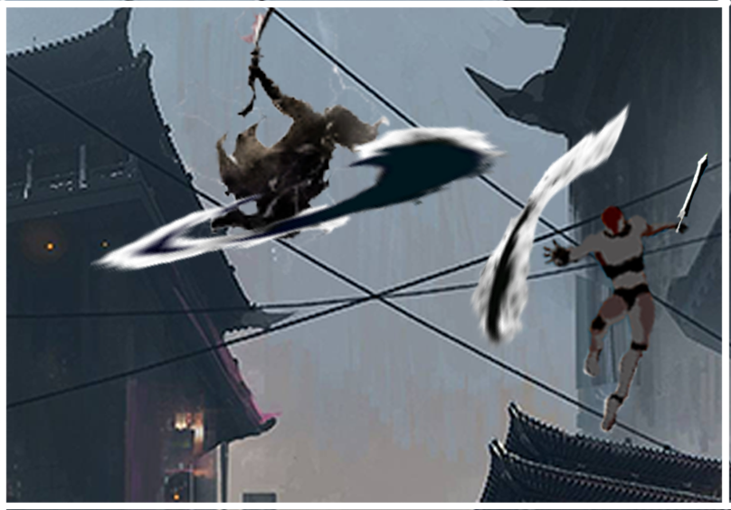
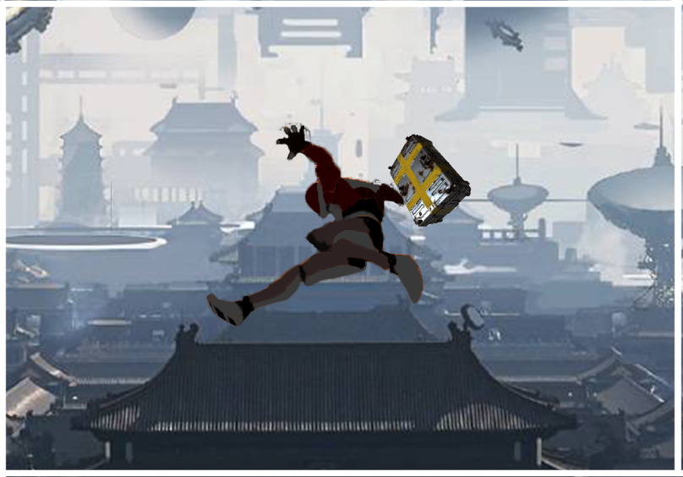
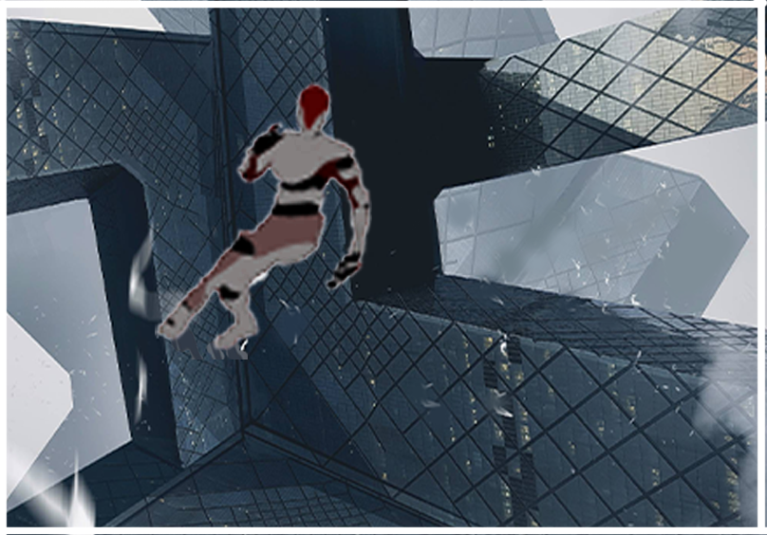
コンセプト
配達しながら化け物を狩るパルクールのドライバーを務める。
敵を退治する。
荷物を配達。
都市の上でパルクール。
世界を自由に探索して、謎を解明しよう。

Slide 4

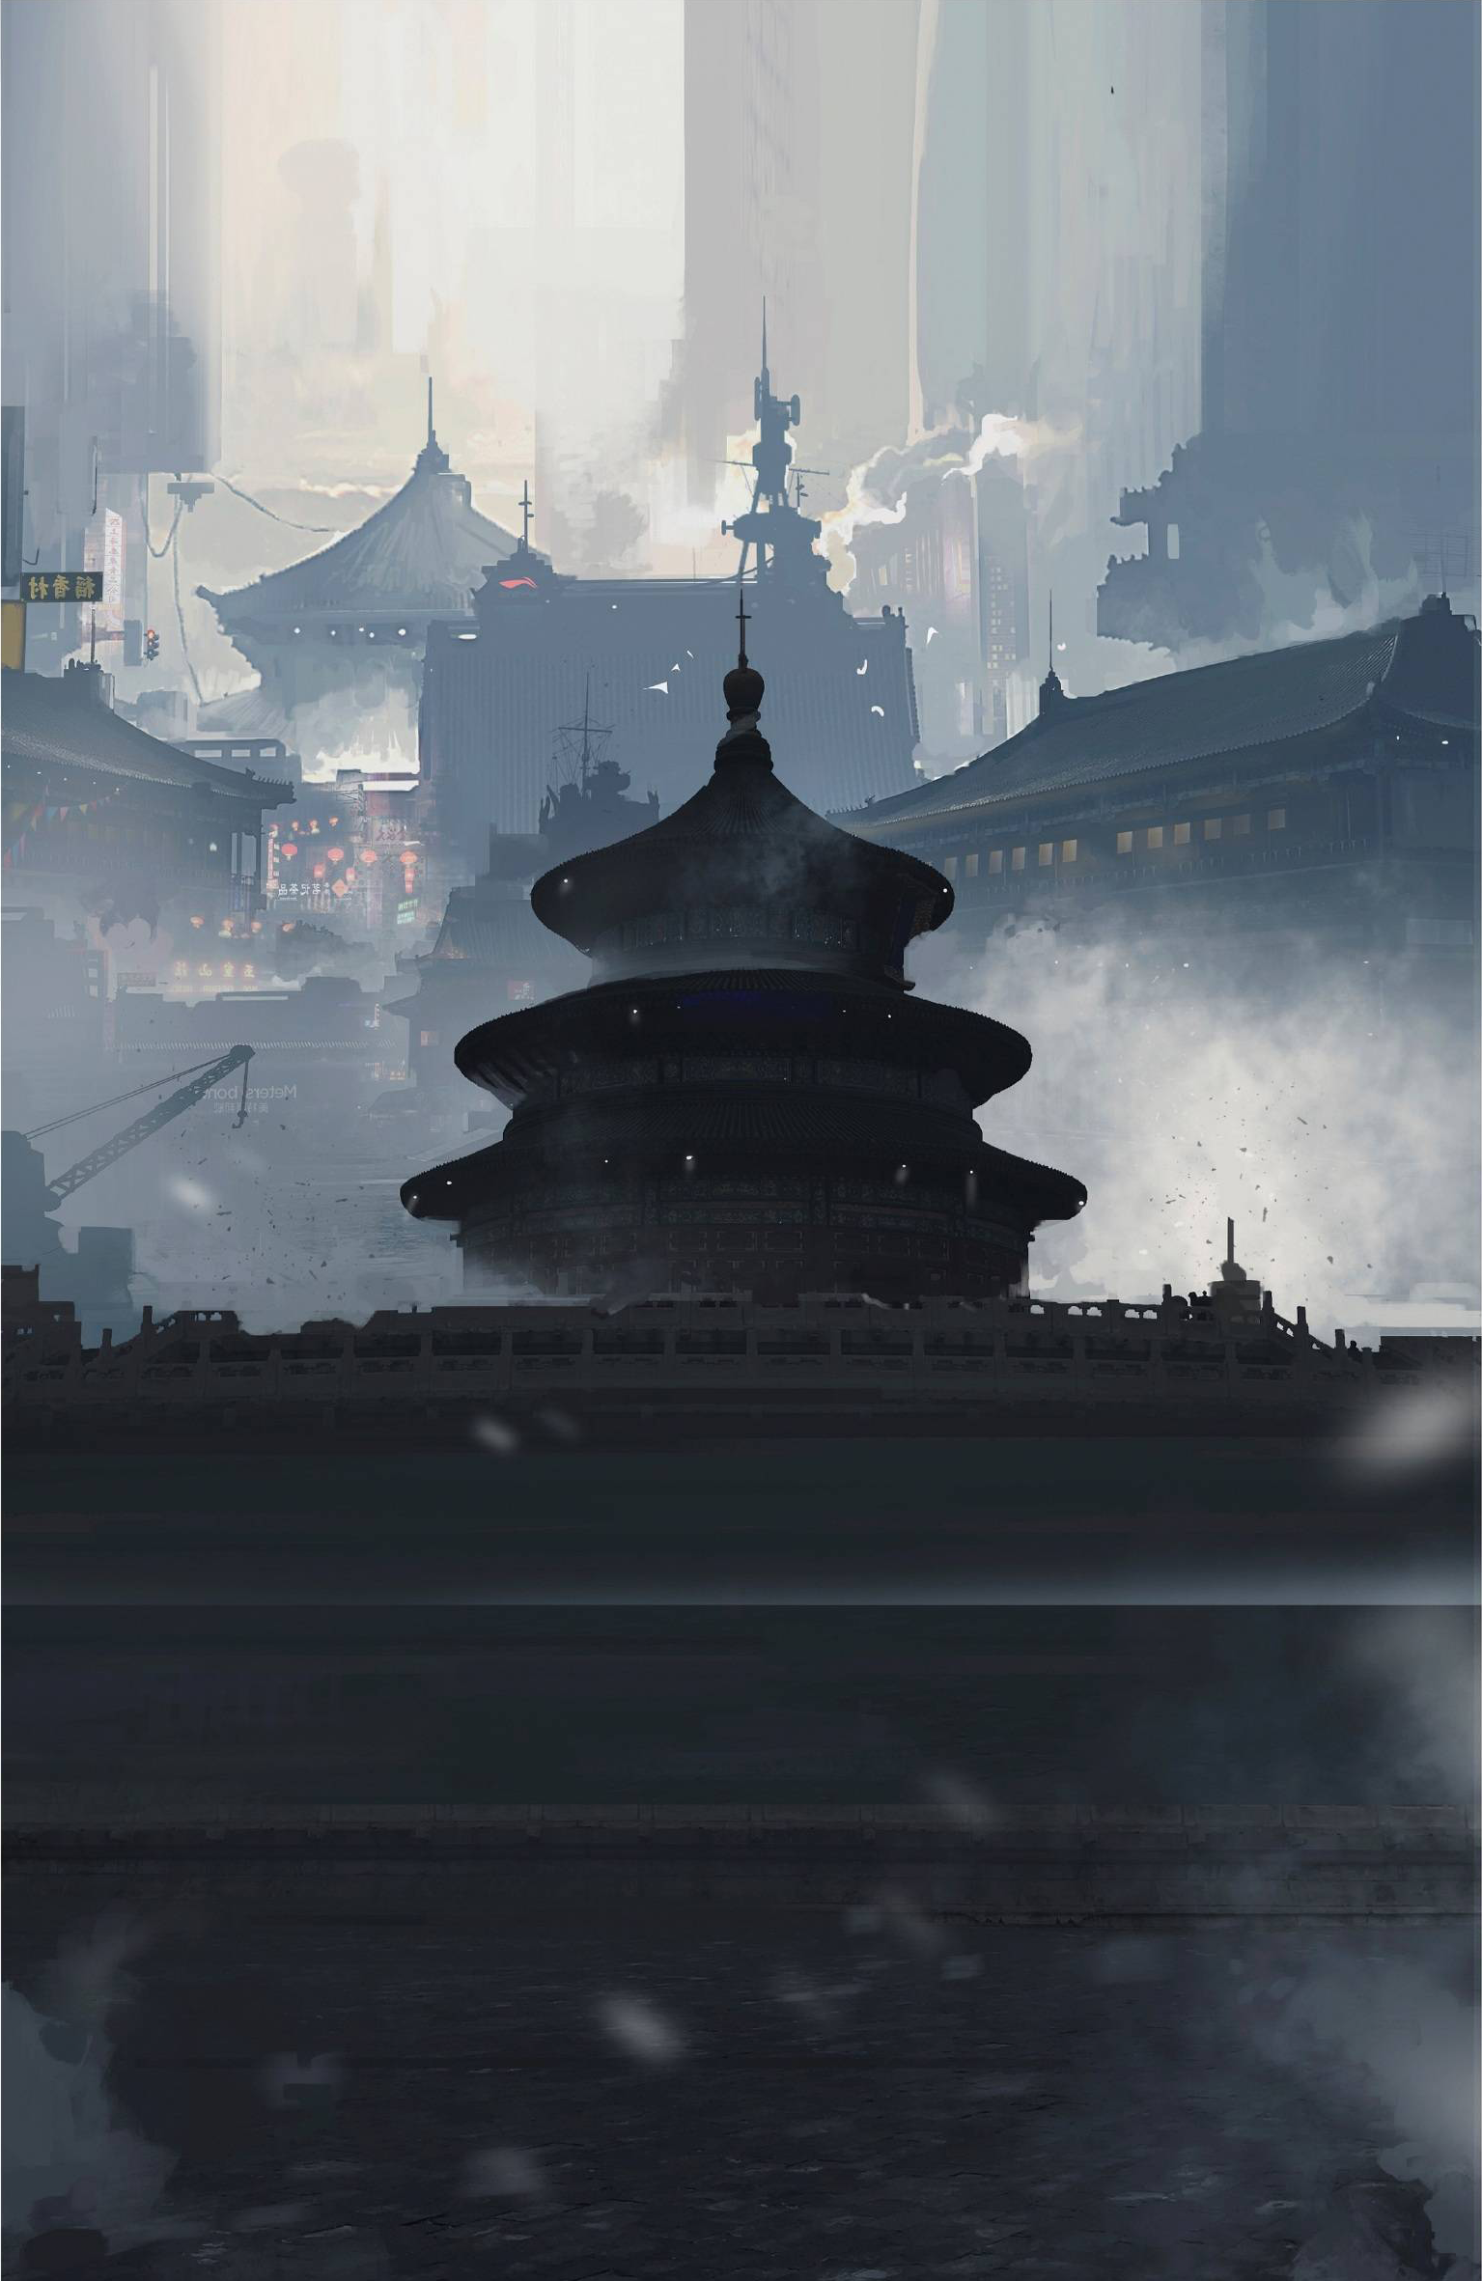
ゲーム内容
パルクール篇
壁や地形を活かして飛び移る・飛び降りる・回転して受け身をとるといったダイナミックな動作も繰り返し行い（走る・跳ぶ・登る）、場所に移動する。
配達篇
色んな要素を考え、配達路線図を企画する。
バトル篇
「能気（のうき）」の力で武器や技などのバトル要素に楽しめる。
以下一部は開発のdemo画面です。

Slide 5
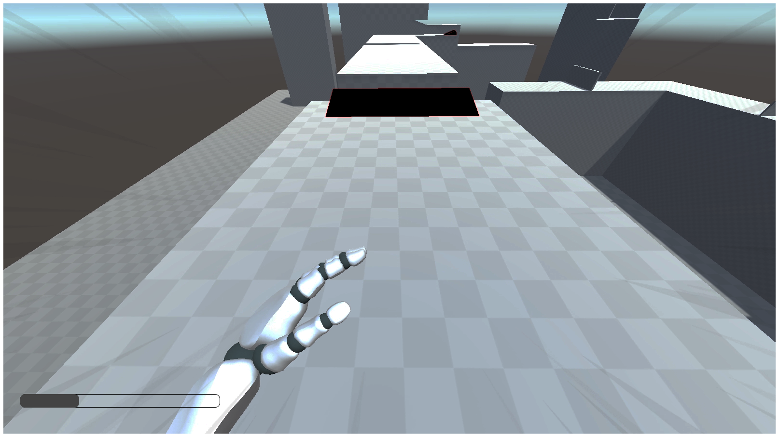
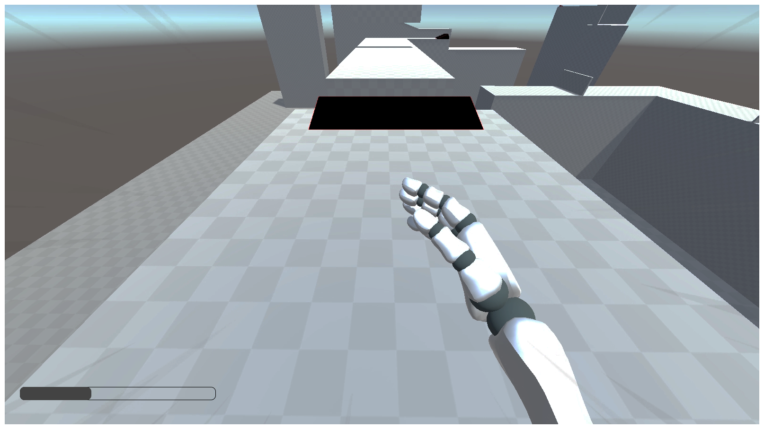
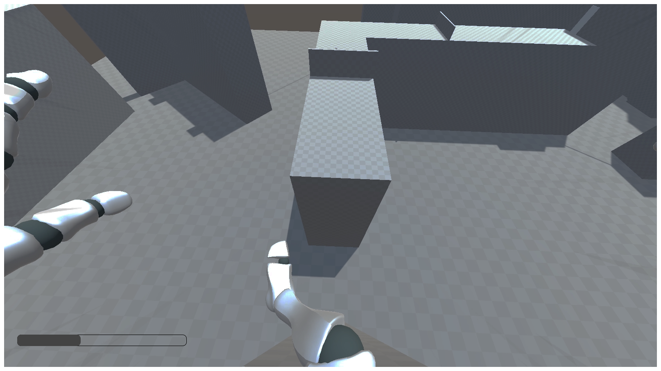
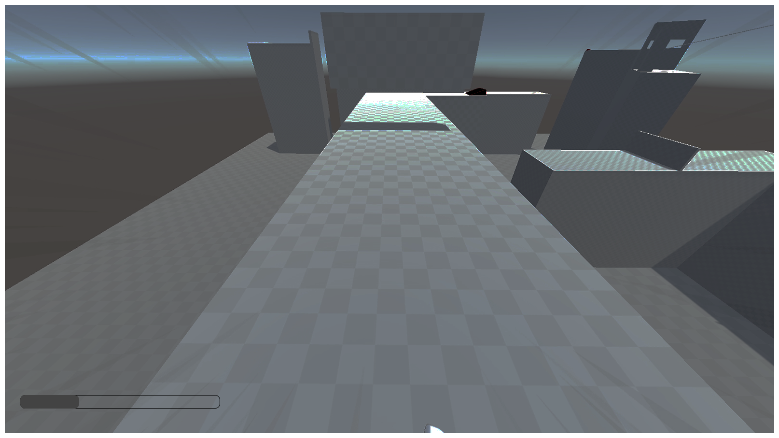
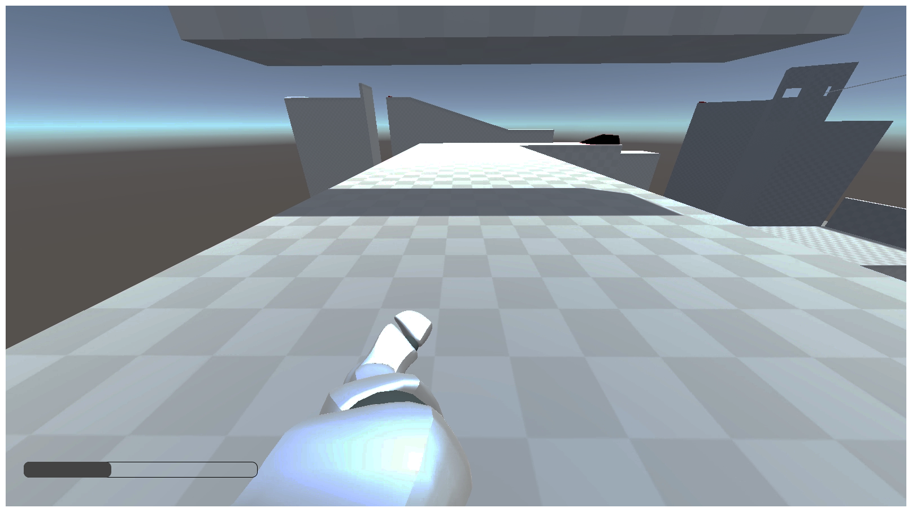
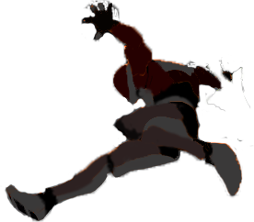

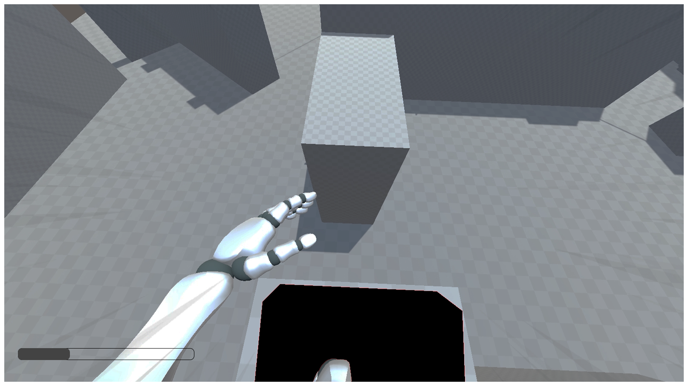
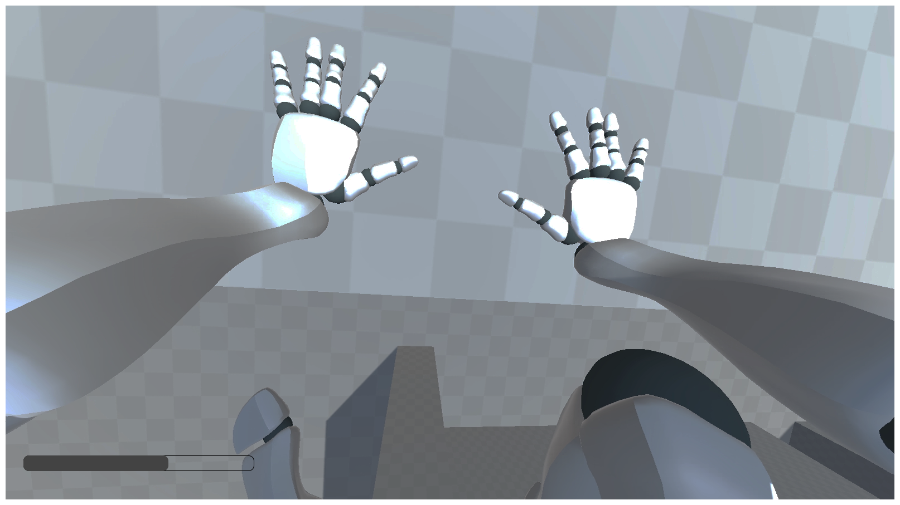
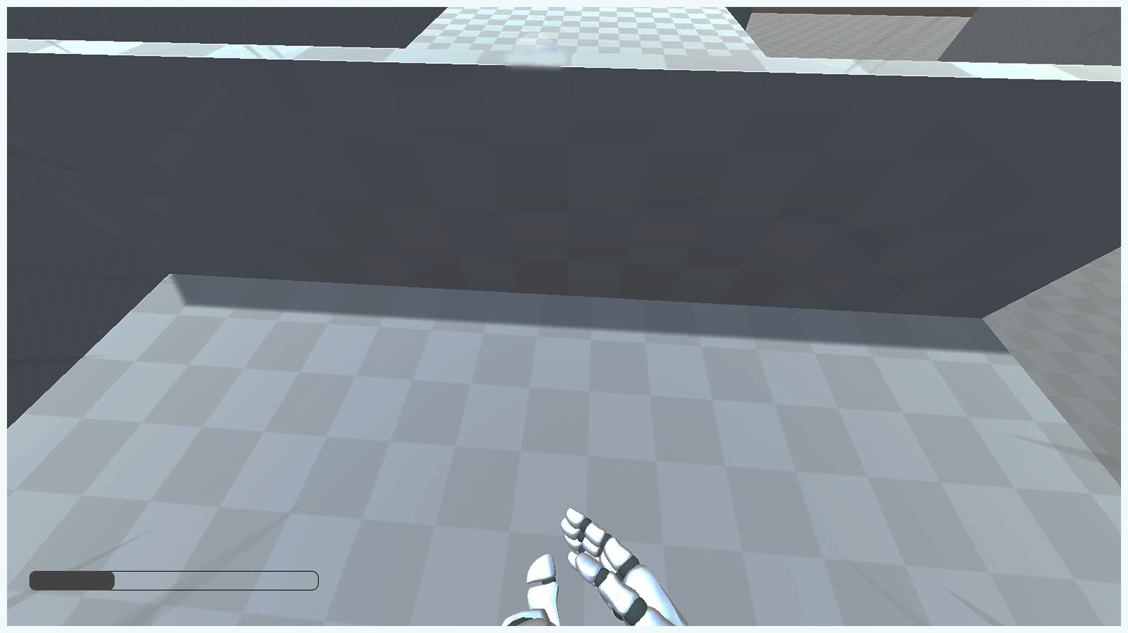
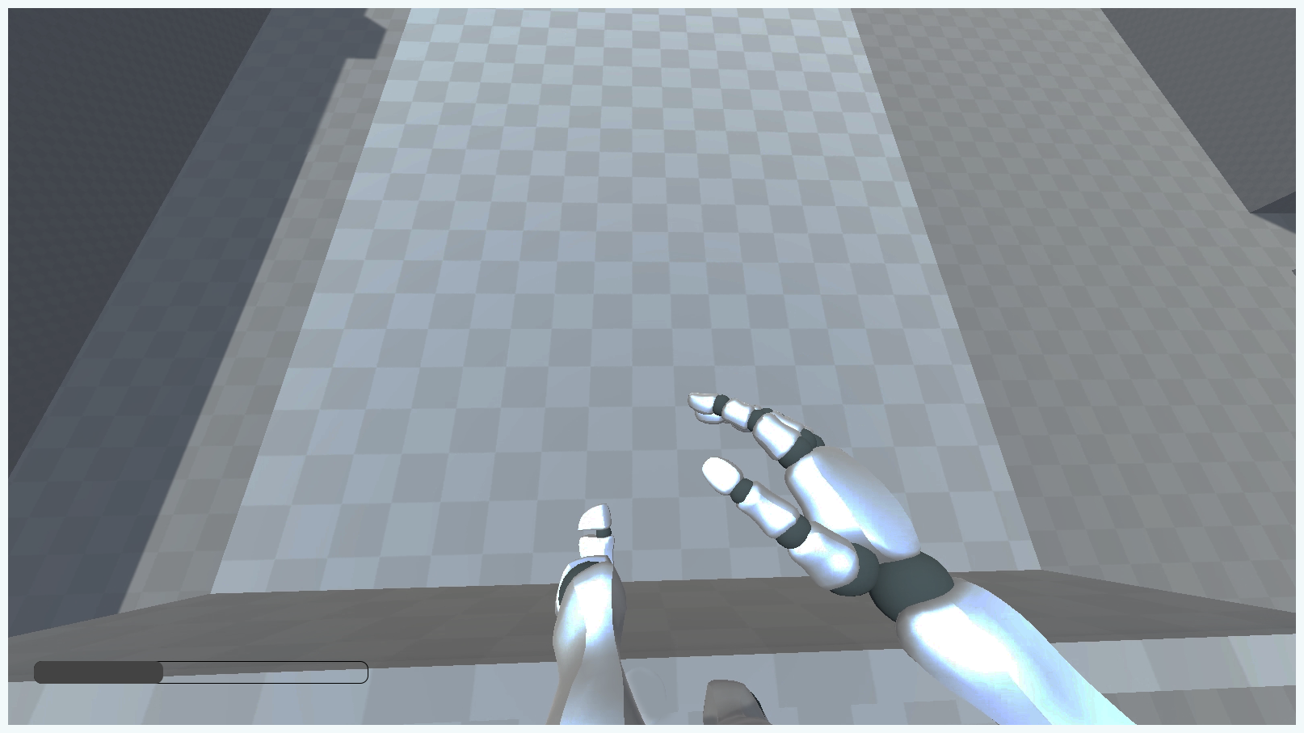
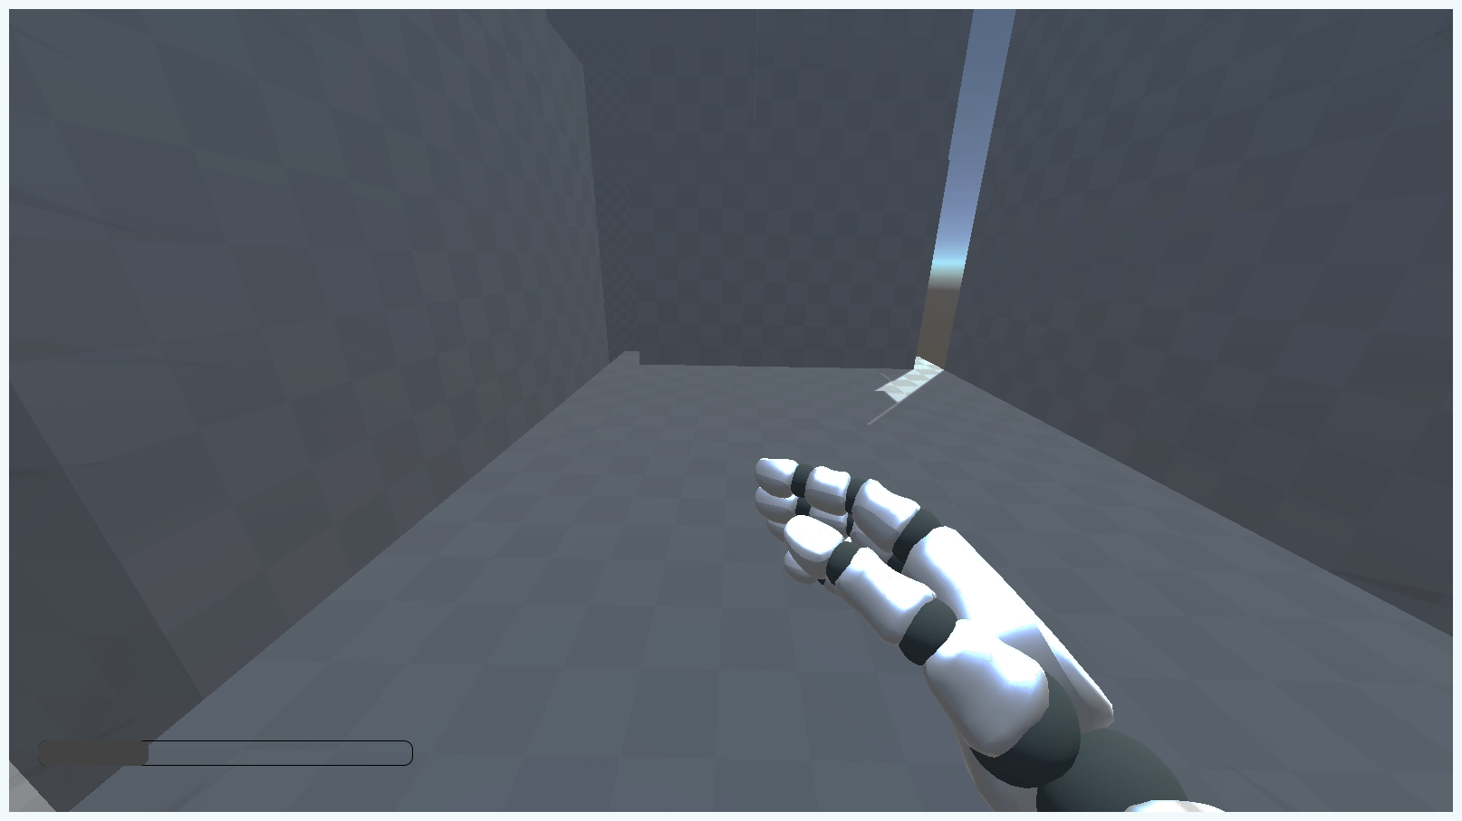
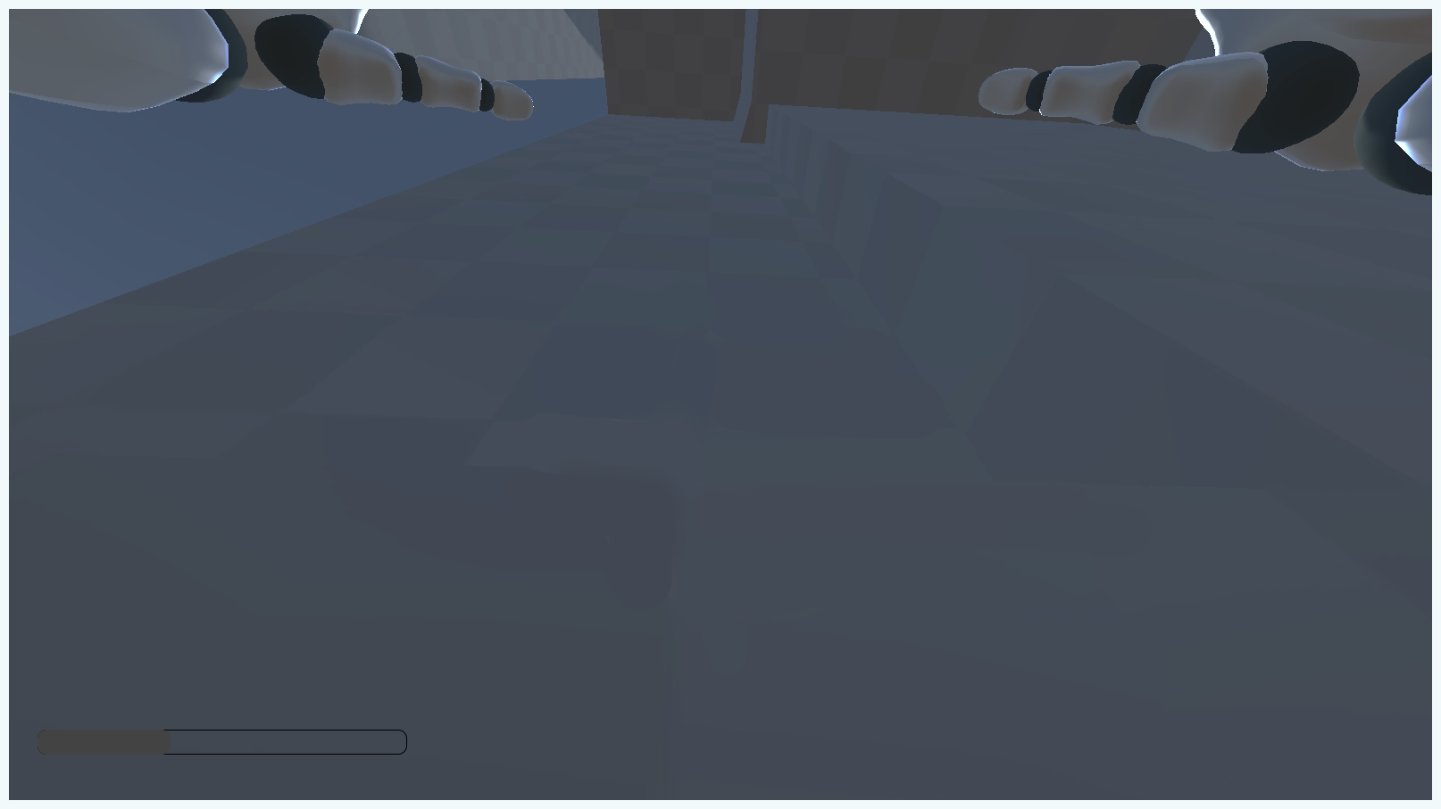
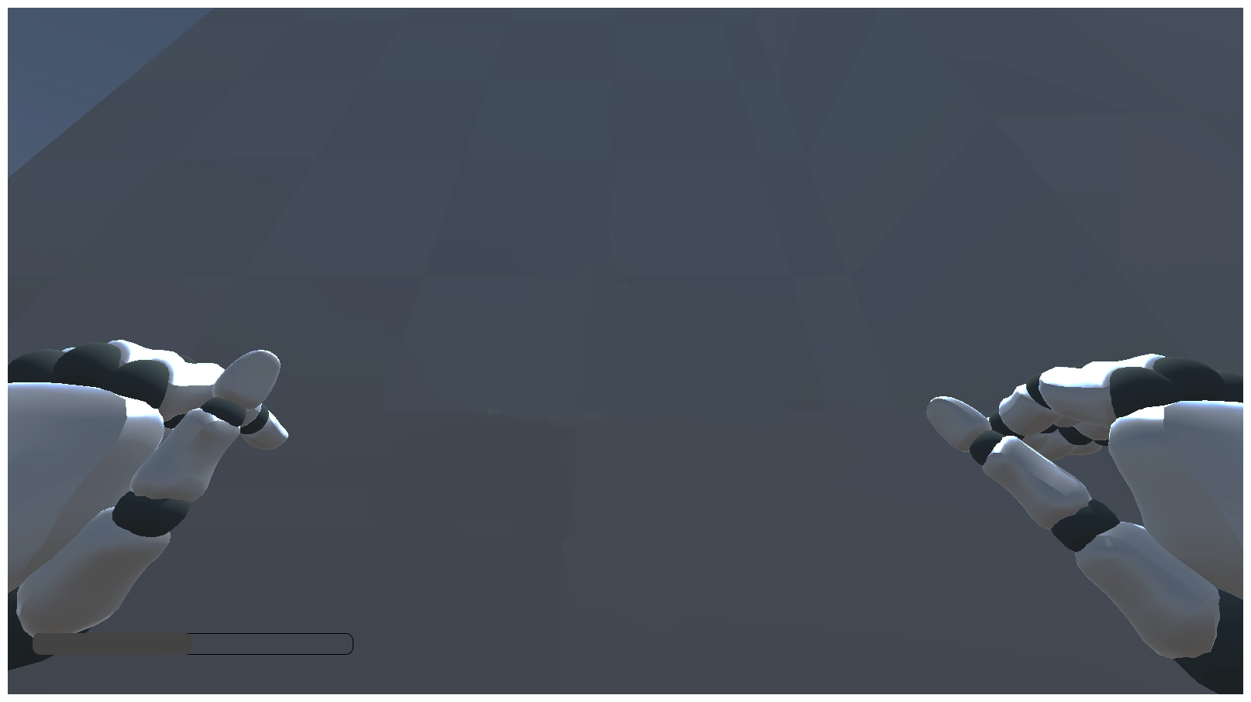
自己視点アクションゲーム(FPS)
跳ぶ。
パルクール篇
スライディング。
ロール。
目の前の全てを超える。
越える。
簡単なキー操作で華麗なアクションができる。
世界に自由自在に走る。
攀じる。

Slide 6
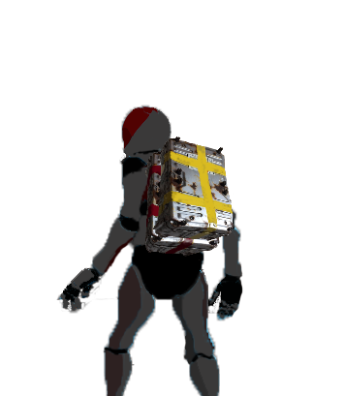
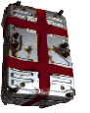
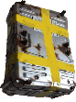
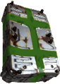
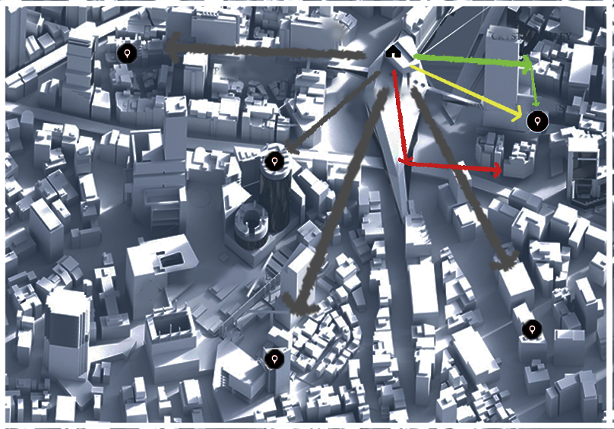
赤：安全な長い路線が、時間が間に合わなさそう。
緑：障害物がいっぱいあるので、高いパルクールのレベルが必要。
黄：一番近いけど、敵が強いかも。
色に対応した路線の敵は、その色の荷物に興味があるかもしれない。
能気
食品
雑物
状況を判断して自由に路線を選択する。
重さ、大きさ、固さなども配達うまくできるかがかかっている。
配達篇

Slide 7

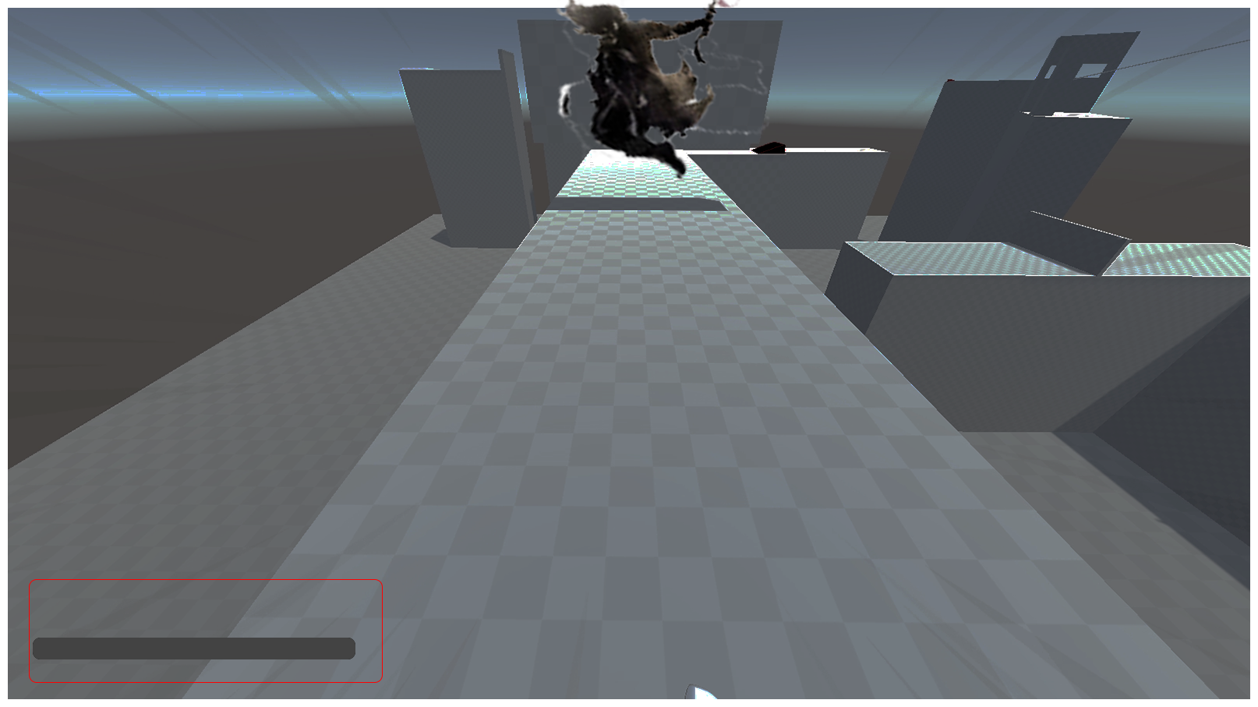

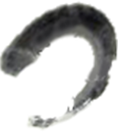





パルクールで能気（のうき）を積む。
能気（のうき）で兵器を制作。
兵器の耐久値があるので立ち回って戦うバトル篇

Slide 8
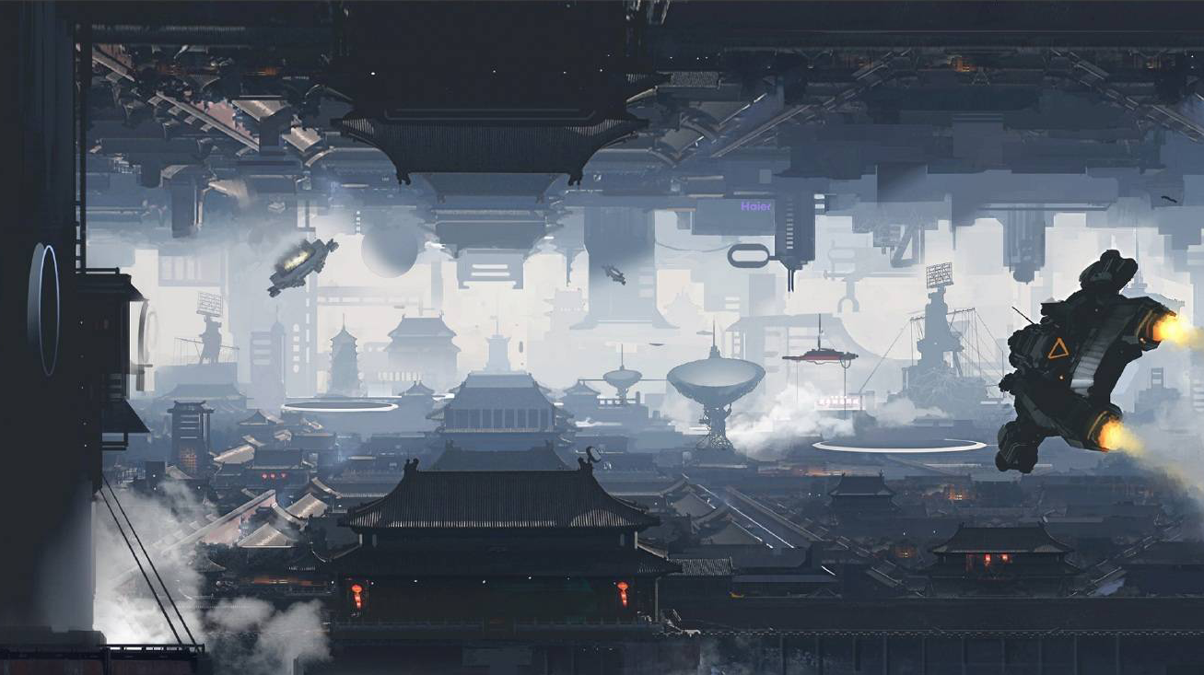
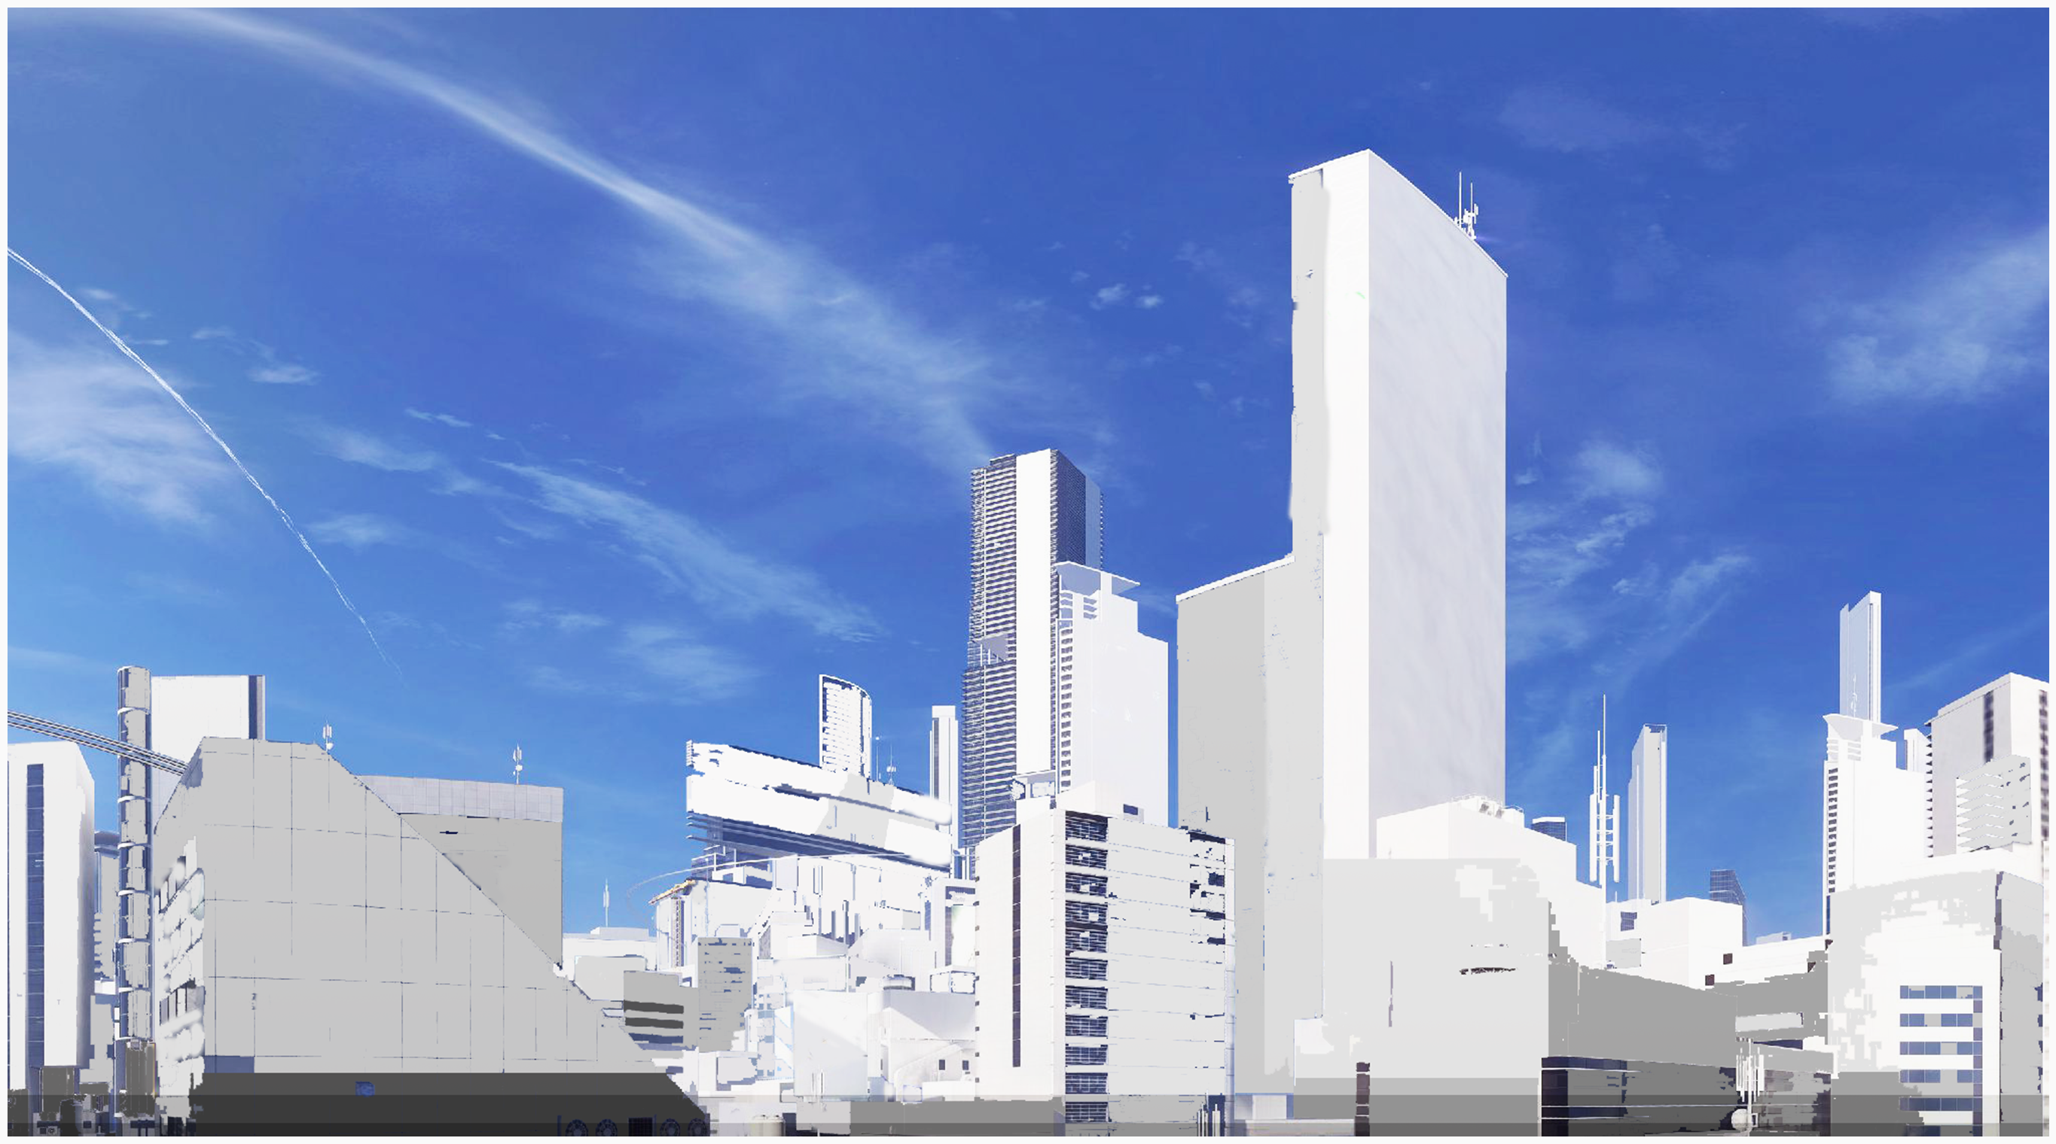
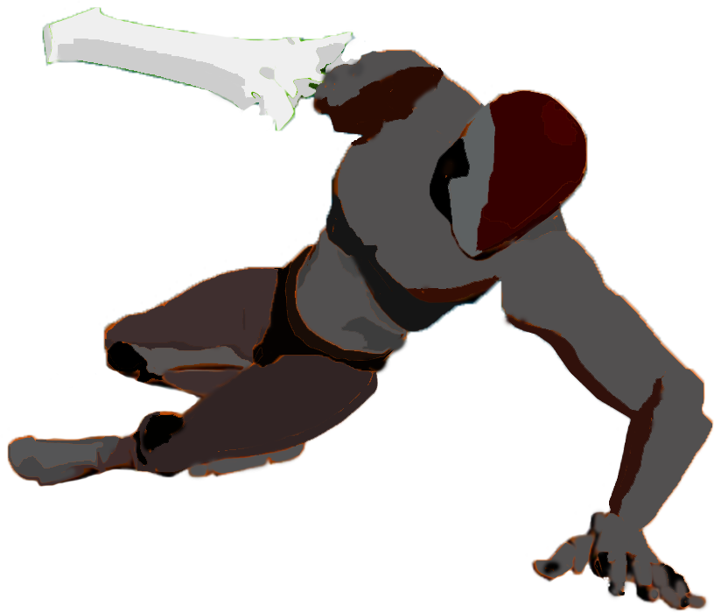
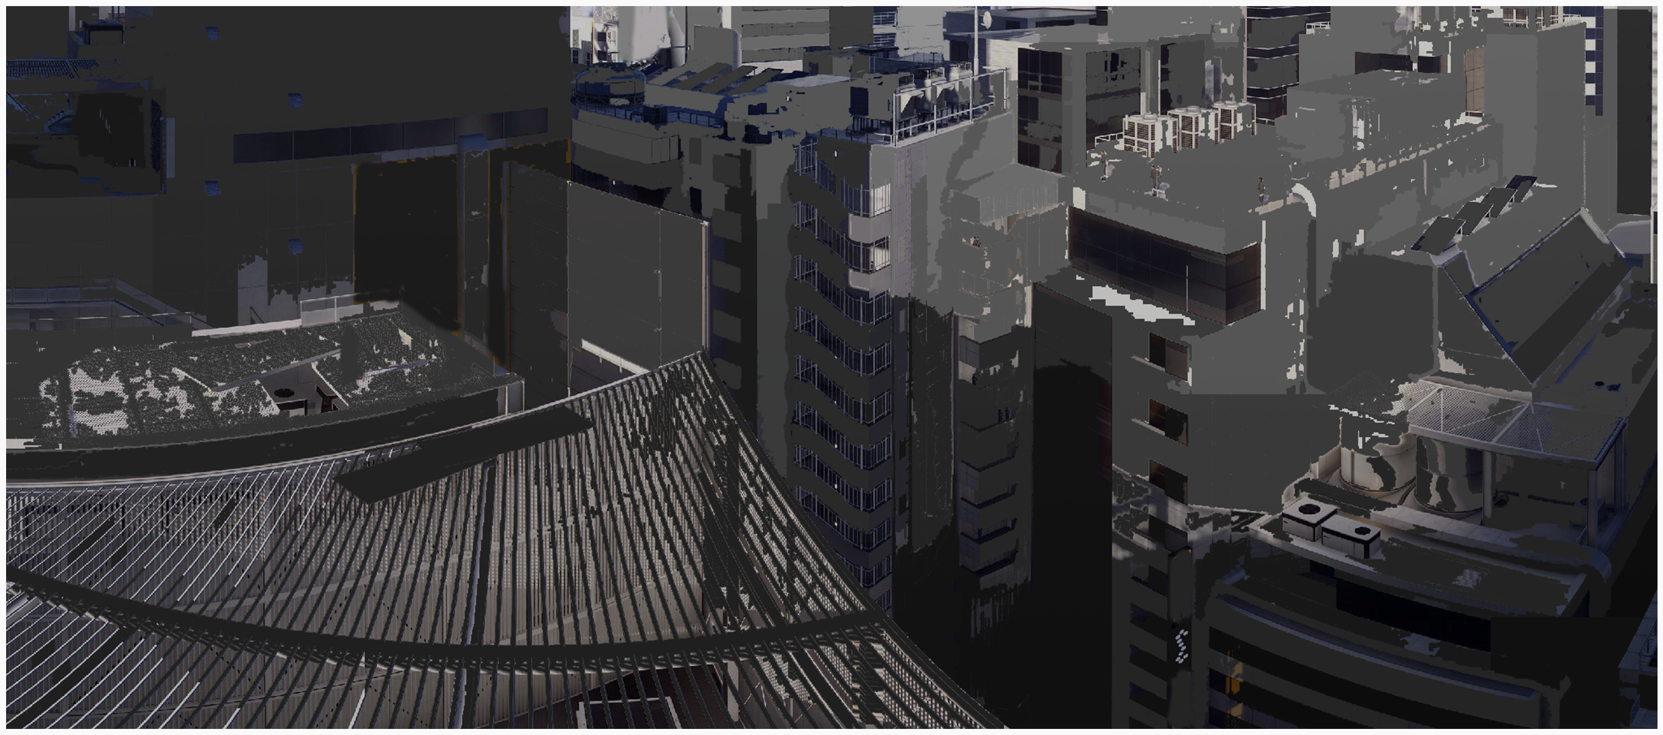
能気は、ずっと上に行く。
故に一つのシティ、二つの世界。
上界
富豪、貴族、権力の天国
天能使が活躍している場所。貧民達夢の地。
都会のてっぺんに高いビルがそびえ、パルクールのジャンプ力が必要。
システム
貧困、病気、死の地獄
汚い、貧しい、誰もここに住みたがらない暗闇。
テロリスト、障害物が多いため、パルクールの反応力が必要。
下
界

Slide 9
まとめ
タイトル | 天能
ジャンル | ファーストパーソン パルクール アクションゲーム
コンセプト | ・パルクールで配達しながら化け物を狩るドライバーを務める。 ・世界を自由に探索して、謎を解明する。
メインターゲット | アクションゲームが好きひと
ポイント | ・壁や地形を活かしてパルクールの動作を繰り返し行われて（走る・跳ぶ・登る）、場所に移動、敵を避ける爽快感。 ・立体なステージを探索する。 ・走るで武器を作成し、素早く機動的な立ち回るバトル。 ・膨大な世界観、謎を満たす物語。

Slide 10
ご静聴ありがとうございました

